Slide 1

Туристический маршрут по Столбунскому сельсовету
«Дорогами заветов малой родины»

Slide 2
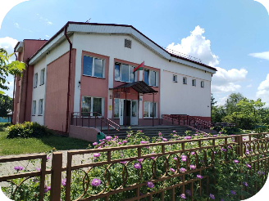
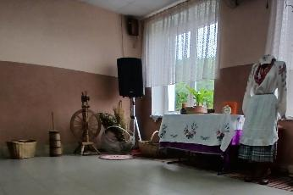
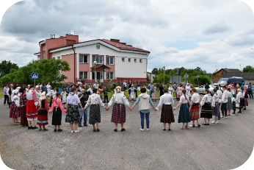
Первым пунктом туристического маршрута является Столбунский сельский дом культуры в центре агрогородка Столбун. В клубе имеются предметы самобытного ткачества.
Дом культуры расположен в агрогородке Столбун, ул.Ленина, 128
Координаты: 52.793670,31.405493
Изюминкой работы его коллектива является ежегодное проведение в мае, старинного обряда «Пахаванне стралы», на который приезжают гости и с ближнего зарубежья.

Slide 3
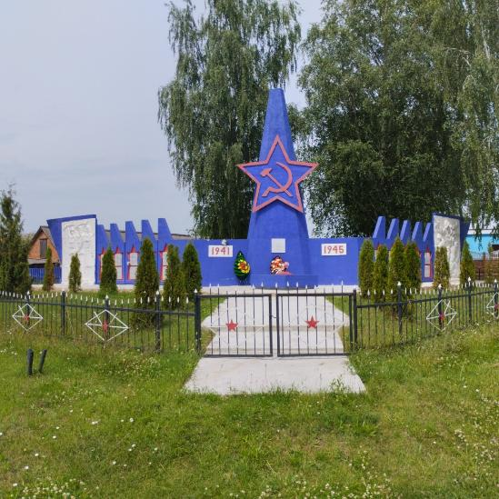
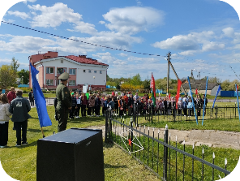
Вторым пунктом туристического маршрута является памятник воинам-землякам в агрогородке Столбун, на мемориальных плитах которого нанесены имена местных уроженцев, участвовавших в Великой Отечественной войне
Мемориал расположен в агрогородке Столбун напротив Дома культуры
Координаты: 52.794289, 31.405332

Slide 4
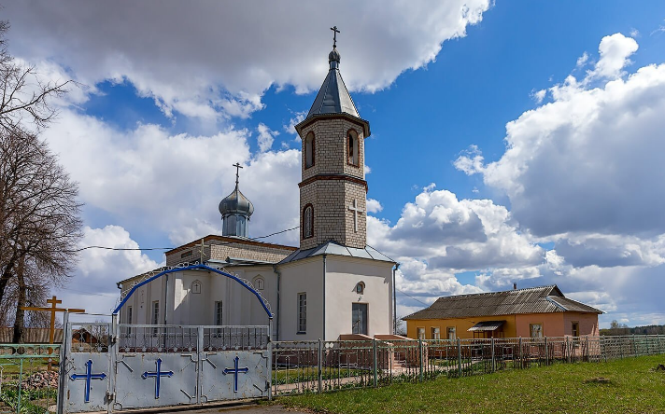
Третьим пунктом туристического маршрута является исторический памятник Храм Николая Чудотворца, который был построен и освящён в 1777 году на месте местного кладбища. Храм построен в виде креста, на холме. В настоящее время с левой стороны храма проходит центральная улица села, с правой стороны протекает река Столбунка. В храме есть несколько чтимых икон Святителя и чудотворца Николая, принесённых из Киево-Печерской Лавры богомольцами-паломниками, предками нынешних прихожан.
Храм расположен в агрогородке Столбун улица Ленина, 148А
Координаты:
52.794370, 31.411061

Slide 5
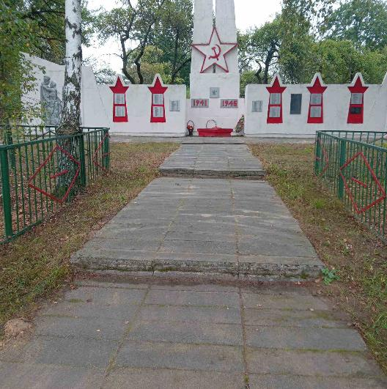
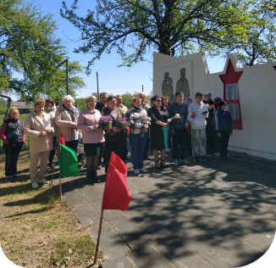
Четвертым пунктом туристического маршрута является памятник воинам-землякам в агрогородке Яново, на мемориальных плитах которого нанесены имена местных уроженцев, участвовавших в Великой Отечественной войне
Мемориал расположен в агрогородке Яново по улице Советская
Координаты: 52.831901,31.491394

Slide 6
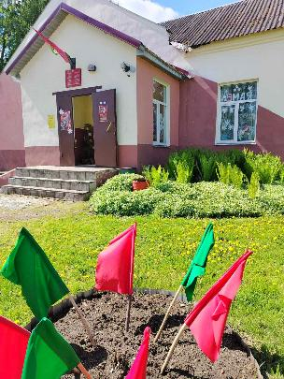
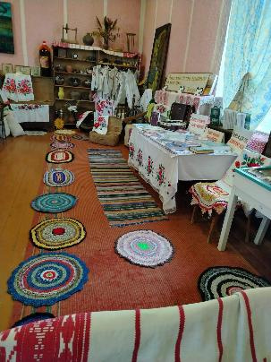
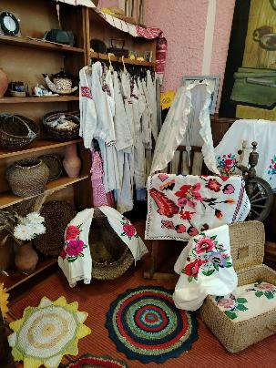
Пятым пунктом туристического маршрута является вековой дуб в агрогородке Яново, который является Яновский сельский дом культуры, в котором имеется уголок с предметами самобытной старины
Дом культуры расположен в агрогородке Яново по улице Советская, 2А
Координаты: 52.831206,31.491974

Slide 7
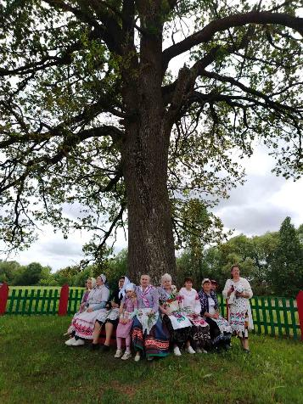
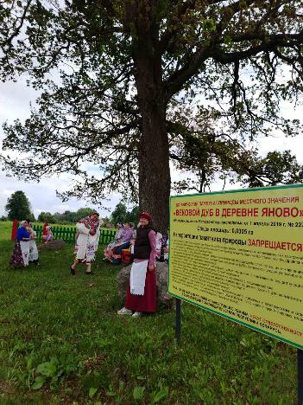
Шестым пунктом туристического маршрута является вековой дуб в агрогородке Яново, который является ботаническим памятником природы местного значения
Дуб расположен в агрогородке Яново по улице Советская
Координаты: 52.833425, 31.499383

Slide 8
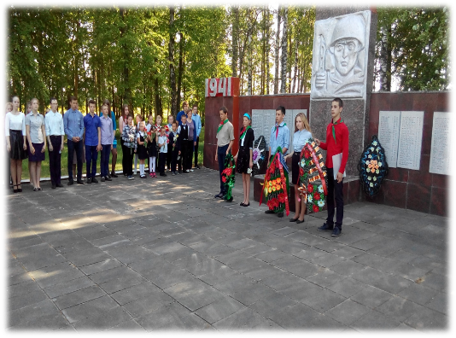
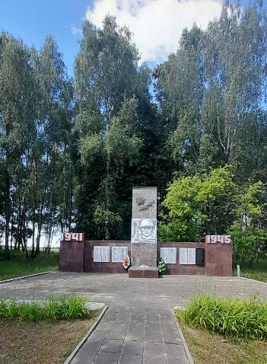
Седьмым пунктом туристического маршрута является памятник воинам-землякам в агрогородке Малые Немки, на мемориальных плитах которого нанесены имена местных уроженцев, участвовавших в Великой Отечественной войне
Мемориал расположен в агрогородке
Малые Немки по улице Молодёжная
Координаты: 52.859569,31.364579

Slide 9
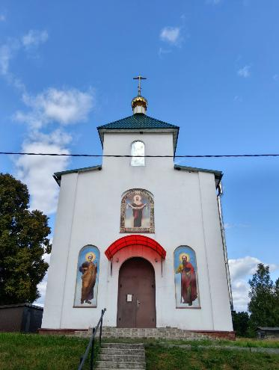
Восьмым пунктом туристического маршрута является Храм святых апостолов Петра и Павла. Это новый храм, который построен и официально открыт в июне 2021 года, после десятилетий отсутствия действующего храма в деревне.
Храм расположен в деревне Перелёвка, улица 50 лет БССР, 19А
Координаты: 52.887361,31.405020

